Slide 1
NSWI170 – Počítačové systémy
David Bednárek
Arduino – ovládání sedmisegmentovek

Slide 2
Vyhodnocení předchozího domácího úkolu

Slide 3
Zajímavé chyby v úloze 3
Podivnosti jazyka C/C++
  Kdyz michate `int` a `unsigned` v jednom vyrazu, miva to obcas prekvapive nasledky. Bylo by lepsi, kdyby tyhle promenne byly unsigned stejne jako `millis()`.
  Promenna by mela byt `unsigned`, pokud potrebujete, aby operace `+=` a `-=` probihaly modulo nejaka mocnina dvojky. To je zaruceno pouze pro bezznamenkove typy, ty znamenkove se na nekterych platformach mohou chovat jinak.
  `pow` existuje pouze ve floating-point variante - je to pomale a pro vetsi cisla hrozi zaokrouhlovaci chyby. Pro `radix==2` je daleko lepsi to zapsat jako `1<<leds_count`.
  Konstanty maji byt constexpr - jinak zbytecne zabiraji prostor jako plnohodnotne promenne.
  `const` u parametru predavanych hodnotou maji pouze ten vyznam, ze uvnitr te funkce je nesmite menit, tj. nema to zadny vyznam na strane volani takove funkce.
  Porovnavani ciselnych typu jako int s vyctovou konstantou je sice z historickych duvodu legalni, ale delat by se to rozhodne nemelo.

Slide 4
Zajímavé chyby v úloze 3
Technické detaily společné většině jazyků
        value % size
  je docela pomala operace. Pokud programator vi, ze delitel vzdycky bude mocnina dvojky, lepsi reseni je
        value & (size-1)
  Je to ovsem nebezpecne (protoze to funguje jenom pro ty mocniny dvojky), takze je vhodne to ochranit treba tim, ze `size` nebude verejne pristupna polozka a pujde do ni zapsat pouze hodnota ve tvaru `1<<N`.
Specificke problémy obsluhy hardware
  Podminka `t >= next_press` se chova divne, pokud predchozi vypocet `next_press = t + wait;` pretekl pres `2^32` a `next_press` je tudiz cislo kolem nuly daleko mensi nez aktualni `t`.
  Je hloupost travit cas a spotrebovavat elektrinu neustalym volanim `digitalWrite` v kazdem volani `loop`.
  Neni uplne sikovne nejdriv vsechno vypnout a pak neco z toho zase zapnout.

Slide 5
Zajímavé chyby v úloze 3
  Pokud promennou v dobe mezi volanimi globalnich funkci (`setup` nebo `loop`) nepotrebujete pro uchovani stavu, nema to byt globalni promenna, ale lokalni.
  Pokud datovou polozku tridy nepotrebujete pro uchovani stavu mezi volanimi verejnych metod tridy, nema to byt datova polozka, ale lokalni promenna.
  Programatori v C jsou zvykli, ze se vsechno pocita od 0. Kdyz jim date funkci, ktera ma parametr pocitany od 1, budou zmateni a casem udelaji nejakou chybu.
  Kdyz se neco jmenuje `set...`, ocekava se od toho, ze opakovane volani s toutez hodnotou nezpusobuje nic noveho (aka. idempotence). Pokud to neplati, ma se to jmenovat `signal...` apod.
Separation of concern
  Funkce `set_button_state` se tvari jako univerzalni obsluha tlacitka, uvnitr je ale primo volana funkce `increment` resici konkretni funkcnost tlacitka. Odlisne chovani ruznych tlacitek je mozne realizovat nejmene dvema zpusoby:
    misto primeho volani funkce `increment` funkce `set_button_state` vrati booleovskou hodnotu, informujici nekoho nahore, ze se tato funkce ma zavolat
    mezi parametry funkce `set_button_state` bude ukazatel na funkci, ktera se ma zavolat

Slide 6
Arduino – hardware - sedmisegmentovky

Slide 7
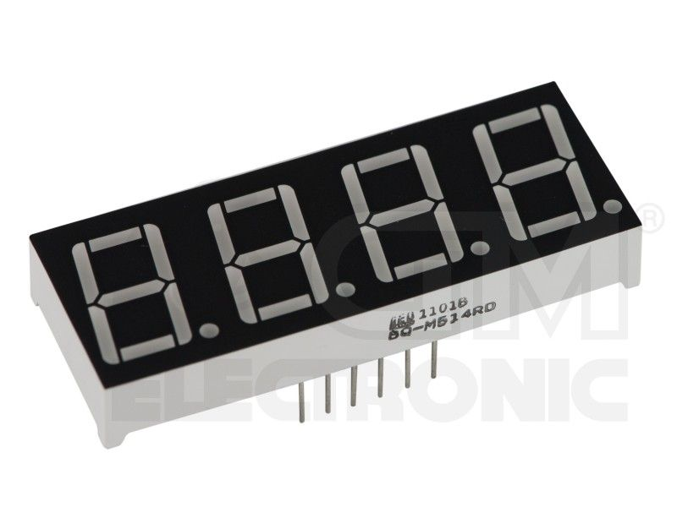
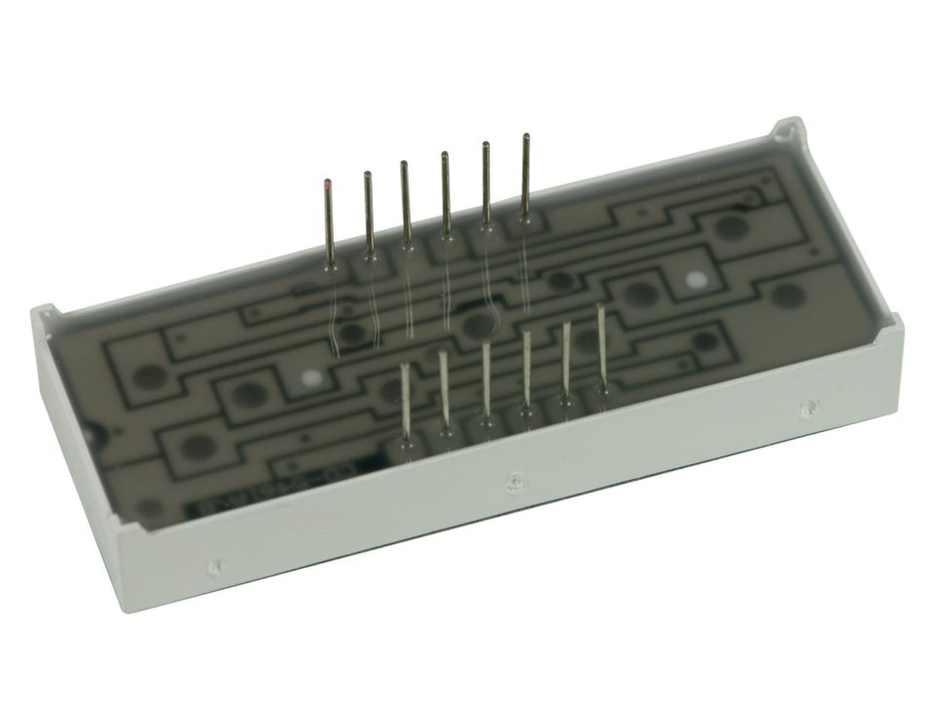
Čtyřmístná "sedmisegmentovka"
4*8 nezávisle svítících segmentů
ale jenom 12 vývodů

Slide 8
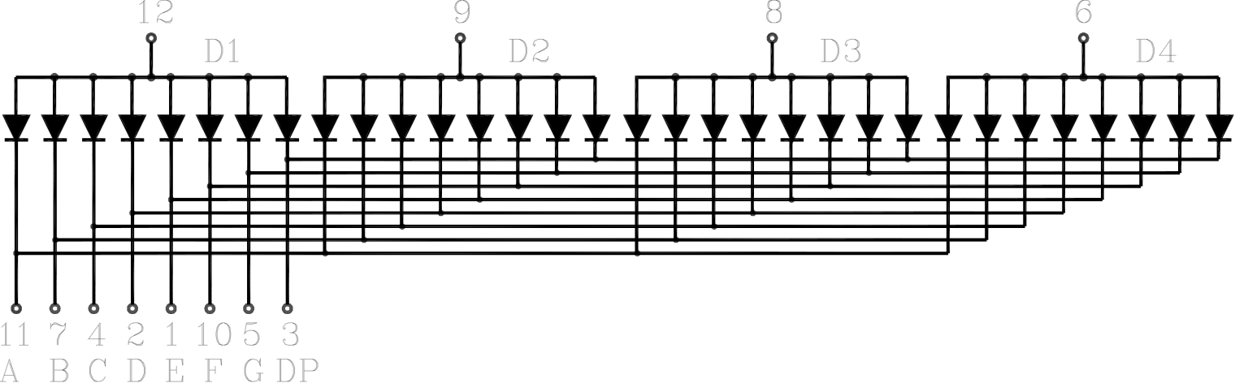
Čtyřmístná "sedmisegmentovka"
4 skupiny anod + 8 skupin katod = 12 vývodů
  Příklad:
      napětí +2,8V (HIGH) na vývodech 1-8
      napětí 0,4V (LOW) na vývodech 9-12
    vytvoří napěťový spád
      +2,4V u segmentů A a F číslic D3 a D4 – tyto LED se rozsvítí
      0V nebo -2,4V u ostatních segmentů - tyto LED nesvítí
  Dokážeme tedy rozsvítit několik číslic najednou...
    ... všechny ale zobrazují tentýž znak

Slide 9
Čtyřmístná "sedmisegmentovka"
  Dokážeme tedy rozsvítit několik číslic najednou...
    ... všechny rozsvícené ale zobrazují tentýž znak
    viz náhodný stav zobrazovače po startu Arduina, pokud chybí příslušná inicializace
Jak se to tedy reálně používá?
  Časový multiplex
    Střídavě se rozsvěcuje vždy jen jedna číslice s požadovaným znakem
      Teoreticky by to šlo i obráceně: Jeden segment na několika pozicích zároveň
    Při frekvenci kolem 100 Hz už lidské oko blikání nevnímá
  To ale budeme řešit až v následující úloze

Slide 10
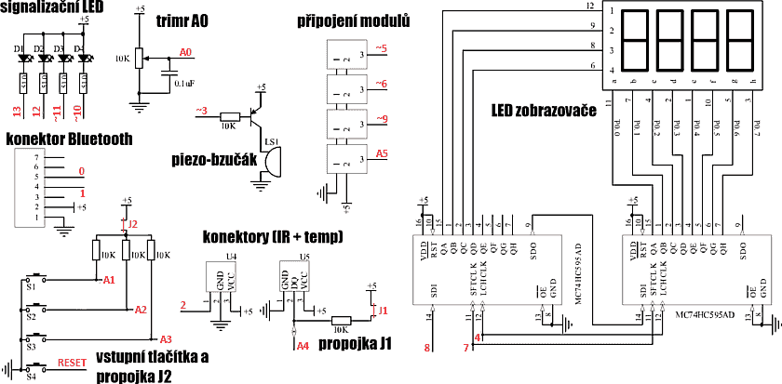
Funshield
12 vývodů je stále příliš mnoho
  Celé Arduino má 14 digitálních pinů
  Řešení: 12 bitů (ve skutečnosti 16) se posílá seriově – k tomu postačí tři výstupní piny (8, 7, 4)
    Součástí funshieldu jsou dva za sebou zapojené 8-bitové posuvné registry
    Na signál hodin (pin 7) se posouvají o 1 bit – krajní bit se doplňuje z výstupu Arduina (pin 8)
    Třetí signál (pin 4) odpojuje výstup, aby zobrazovač neblikal v době posouvání registrů

Slide 11
Arduino – software - sedmisegmentovky

Slide 12
Software pro ovládání posuvných registrů
Nastavení výstupního módu
        pinMode(latch_pin, OUTPUT);
        pinMode(clock_pin, OUTPUT);
        pinMode(data_pin, OUTPUT);
Řízení výstupu registrů
        digitalWrite(latch_pin, LOW); // closed – výstupy se nemění
        digitalWrite(latch_pin, HIGH); // open – výstupy kopírují stav posuvných registrů
Posílání dat posuvným registrům
        shiftOut(data_pin, clock_pin, MSBFIRST, value);
    MSBFIRST určuje posílání bitů od nejvyššího k nejnižšímu
    value = 8 bitů k odeslání
  Pro odeslání 16 bitů je nutné funkci zavolat dvakrát
    První volání definuje segmenty k rozsvícení – nulový bit svítí
    Druhé volání definuje číslice k rozsvícení – jedničkový bit svítí

Slide 13
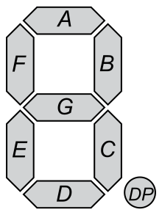
Software pro ovládání posuvných registrů
Posílání dat posuvným registrům
        shiftOut(data_pin, clock_pin, MSBFIRST, value);
  MSBFIRST určuje posílání bitů od nejvyššího k nejnižšímu
    Bity v prvním volání se na segmenty mapují takto:
      MSB=DP, G, F, E, D, C, B, A=LSB
      Obrázky číslic v tomto kódování najdete ve funshield.h
    Ve druhém volání platí nejnižší 4 bity, první číslice odpovídá nejnižšímu bitu

Slide 14
Dnešní úloha

Slide 15
Úloha 4
  Napište počítadlo pro Arduino UNO s připojeným Funshieldem, jehož hodnota se bude zobrazovat na 7-segmentovém displeji tak, že vždy bude vidět jen 1 cifra (tj. neřešte problém multiplexingu).
    Počítadlo je celočíselná hodnota 0-9999, která je zobrazována na čtyřciferném 7-segmentovém LED displeji na Funshieldu (standardně dekadicky, jednotky jsou nejvíce vpravo). Na displeji svítí v jednom okamžiku právě jedna cifra (na počátku je to cifra jednotek). Pomocí třetího tlačítka je možné měnit, která cifra (řád) je právě zobrazena a tak si uživatel může přečíst postupně celé zobrazovaná číslo (hodnotu počítadla). Čísla, která mají méně než 4 cifry, zobrazujeme s úvodními nulami (např. číslo 42 chápeme jako 0042).
    První dvě tlačítka slouží jako inkrement resp. dekrement počítadla (přesněji vybraného řádu - viz dále) v modulární aritmetice (mod 10000). Na počátku (po startu zařízení) má počítadlo hodnotu 0.
  Tlačítka fungují následovně:
    Třetí tlačítko při stisku změní výběr řádu, který je právě zobrazován na displeji. Na počátku je zobrazován řád jednotek, stiskem tlačítka je možné to změnit postupně na desítky, stovky, tisíce a následně zpět na jednotky.
    První tlačítko provede při stisku inkrement, ale v řádu, který odpovídá cifře právě zobrazované na displeji. Pokud jsou tedy zobrazovány jednotky, přičte se k počítadlu +1, pokud desítky +10 atd.
    Druhé tlačítko funguje analogicky jako první ale provádí dekrement, tedy dle vybraného řádu provede -1, -10, -100 nebo -1000.

